Slide 1


햇살장터
서비스 카테고리
쇼핑몰
서비스 설명
대한민국 전국의 전통시장을 하나로 묶는 통합 온라인 쇼핑몰
햇살장터는 파편화되어 있던 전국 전통시장의 유통망을 하나의 플랫폼으로 통합하여, 물리적 거리에 구애 받지 않는 최적화된 쇼핑 환경을 구축합니다. 지역 생산자와 소비자를 직접 연결하여 전통시장의 디지털 전환을 선도하며, 투명한 품질 관리와 신속한 배송 시스템으로 상생의 가치를 실현합니다.

Slide 2
햇살장터 항목별 카테고리
메인 카테고리 | 세부 카테고리
지역 선택 | 전체
 | 서울
 | 경기
 | 인천
 | 강원
 | 충북
 | 충남
 | 대전
 | 경북
 | 경남
 | 울산
 | 대구
 | 전북
 | 전남
 | 광주
 | 부산
메인 카테고리 | 세부 카테고리
카테고리 | 축산물 소고기 돼지고기 닭고기 오리고기 양고기 계란/알
 | 농산물 쌀/잡곡 채소 과일 버섯 견과류 감자/고구마
 | 수산물 생선 조개/패류 새우/갑각류 오징어/낙지 건어물 젓갈류
메인 카테고리 | 세부 카테고리
카테고리 | 반찬.장류 김치 된장/고추장 간장/소스 나물/무침 장아찌/절임 반찬세트
 | 가공식품 라면/면류 통조림 냉동식품 과자/스낵 음료/주스 커피/차
 | 건강식품 비타민/영양제 홍삼/인삼 프로바이오틱스 오메가3 다이어트식품 단백질/보충제
메인 카테고리 | 세부 카테고리
카테고리 | 생활용품 세제/청소 위생/청결 욕실 수납/정리 휴지/티슈 반려동물용품
 | 주방용품 냄비/프라이팬 칼/도마 그릇/접시 밀폐용기 조리도구 컵/텀블러
 | 가전 주방 청소 생활 계절가전 음향/영상

Slide 3
햇살장터 서비스 기능 및 화면 리스트 - 1
* 밑줄 표시 : 판매자 전용 서비스
* 담당한 화면 표시
항목 | 상세 설명
00. [서비스 시작] 회원가입, 로그인 | 가입정보 입력 및 계정 생성
 | 이메일 계정을 이용한 간편 로그인 가능 : 이메일, 비밀번호, 휴대폰, 이름 등 가입 필수 정보
 | 카카오 아이디 사용 가능
GNB | 상세 설명
03. [검색 페이지] | 일정 기간 안에 가장 많이 검색된 검색어 순위 제공. 입력한 검색 값에 따른 연관 검색어 제공. 회원이 최근에 검색한 검색어 제공
04. [장터/가게 목록 페이지] | ① 상단 영역: 지역을 선택 시, 해당 지역의 장터 목록을 표시 ② 가게 목록 영역: 선택한 장터에 소속된 가게 나열 ※ 카테고리, 영업 중인 가게 필터링 기능 제공.
05. [검색 결과 페이지] | 검색 값이 포함된 모든 상품 검색 ※ 떨이 상품, 장터/가게, 카테고리 필터링 기능 제공. ※ 연관 검색어 리스트 나열
06. [마이 페이지 - 일반/판매자] | 문서 다음 페이지 참고.
07. [회원 정보 수정 페이지] | ① 프로필 : 프로필 이미지, 이름, 소개 글 수정 기능 제공. ② 계정 : 이메일 , 비밀번호, 연락처 수정 기능 및 가입 유형 확인 기능 제공 ③ 배송지 : 배송지 추가 및 삭제, 수정 기능 제공.
08. [가게 등록 페이지] | 상품의 기본 정보 입력 후 등록
09. [가게 상세 페이지] | 문서 다음 페이지 참고.
10. [상품 등록 페이지] | 상품의 기본 정보 입력 후 등록
11. [상품 상세 페이지] | 문서 다음 페이지 참고.
GNB | 항목 (2depth) | 상세 설명 (3depth)
01. [상단 영역] | 홈 버튼 | 클릭 시, 홈 화면으로 이동.
 | 검색 바 | 검색 화면으로 이동.
 | 로그인/프로필 버튼 | 로그인 페이지로 이동, 이미 로그인 한 경우 회원의 프로필 사진을 표시.
 | 장바구니 | 장바구니 기능 제공.
 | 마이페이지 | 프로필, 찜 목록, 회원 정보 수정, 로그아웃 기능 제공.
 | 지역 선택 | 클릭한 지역의 장터 목록으로 이동.
 | 카테고리 선택 영역 | 클릭한 카테고리의 상품 검색 결과 페이지로 이동.
02. [홈] | 이벤트 배너 영역 | 해당 기간에 진행 하는 이벤트 혹은 상품 추천 광고 배너영역
 | 상품 목록 영역 | ① 키워드 별 상품 추천 ② 특정 주제 묶음 상품 추천 : 클릭 시 해당 페이지로 이동 ③ 특정 카테고리 묶음 상품 추천

Slide 4
햇살장터 서비스 기능 및 화면 리스트 - 2
GNB |  | 상세 설명
06. [마이 페이지 - 일반/판매자] | 프로필 | 소개 글, 작성한 후기 나열
 | 작성한 후기 | 회원이 작성한 후기 나열
 | 찜한 상품 | 회원이 찜한 후기 나열
 | 결제 중인 상품 | 회원이 구매 후, 수령하지 않은 상품 나열 (직접 수령, 택배)
 | 결제한 상품 | 회원이 구매 후, 수령까지 완료한 상품 나열
 | 정보 수정 버튼 | 회원 정보 수정 페이지로 이동
 | 가게 관리 버튼 | 가게 관리 상세 페이지로 이동
09. [가게 상세 페이지] | 프로필 | 소개 글, 가게 상품에 대한 후기 나열
 | 판매 상품 | 등록된 상품 나열
 | 찜한 상품 | 회원이 찜한 후기 나열
 | 공유/상품등록 버튼 | ① 공유: 해당 가게 링크를 클립보드에 복사 ② 상품 등록 : 상품 등록 페이지로 이동
10. [상품 상세 페이지] | 상단 영역 | ① 상품 이미지 배너 : 등록된 상품의 이미지를 배너 영역 ② 상품 정보 영역: 가게 이름과 상품의 기본 정보 제공. ③ 버튼 영역 *밑줄 친 서비스는 판매자에게만 표시 됨 - 찜 하기 : 회원의 찜 목록에 추가 - 구매하기 버튼 : 하단 영역으로 스크롤 이동. - 수정하기 버튼 : 상품 수정 페이지로 이동 - 삭제하기 버튼 : 해당 상품 삭제
 | 하단 영역 | ① 상품 상세 : 상품에 대한 설명, 판매자 소개, 교환 및 환불 안내 이미지 제공. ② 후기 영역 : 해당 상품의 후기 나열 ③ 상품 옵션 영역 - 가게 정보 영역: :간단한 가게 정보 제공. - 옵션 영역: 클릭 시, 장바구니에 담기 혹은 구매로 유도 ④ 이 상품과 비슷한 상품 영역 : 동일한 카테고리 상품 나열
* 밑줄 표시 : 판매자 전용 서비스
* 담당한 화면 표시
GNB | 항목 (2depth) | 상세 설명 (3depth)
12. [장바구니] | 선택한 상품에 대한 개수 조정, 제거 기능 제공. 장바구니 초기화 기능 제공.
13. [관리자 페이지] | 대시보드(홈) | 회원, 가게, 신고 목록 확인
 | 회원 관리 | 회원 정보 확인 및 상세 조회, 수정.
 | 가게 관리 | 가게 정보 확인 및 상세 조회, 수정.
 | 신고 관리 | 판매자 가입 관리, 가게 등록 신청 관리 일반 신고 상세 조회.

Slide 5
햇살장터 메뉴 트리 (Infromation Architecture)
* 밑줄 표시 : 판매자 전용 서비스
홈
로그인
회원가입
이메일로 로그인
일반 회원
소셜 회원
카카오로 로그인
판매자
지역 선택
검색
장바구니
장터 목록
가게 목록
상품 목록
상품 선택
가게 상세
프로필
상품 상세
해당 상품 후기
상품 제거
상품들 후기
상품 수정
장바구니 초기화
가게 정보 수정
상품 삭제
상품 등록
마이 페이지
회원 정보 수정
프로필
작성한 후기
거래 중인 상품
거래 완료 상품
프로필 수정
계정 수정
배송지 관리
(관리자)
홈
대시보드
회원 관리
가게 관리
신고 관리
회원 목록
가게 목록
판매자 가입 신청 관리
가게 등록 신청 관리
신고 내역 조회
회원 상세
회원 수정
가게 상세
가게 수정

Slide 6
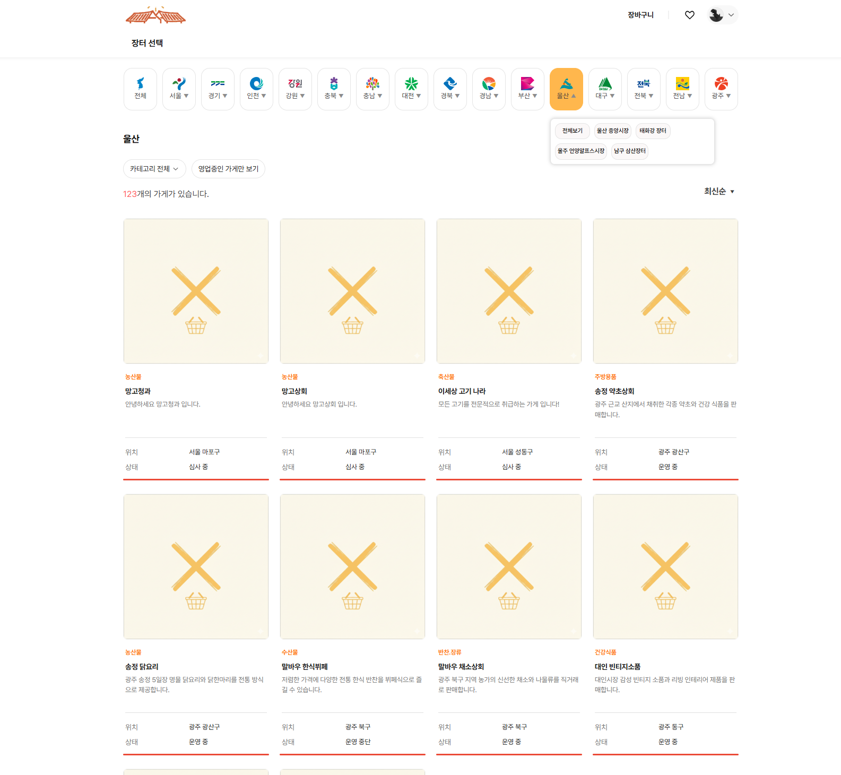
A
B
C
D
1. 장터, 가게 목록 페이지 설명
B
지역에 따른 장터들의 목록과 해당 장터에 소속된 가게 목록을 조회하는 페이지입니다.
조회된 가게들은 필터링으로 추가 조회가
가능합니다. (카테고리, 영업 중인 가게만 보기)
헤더 영역
지역 선택 영역
장터 목록 영역
필터링 영역
조회된 가게 목록 영역
E
D

Slide 7
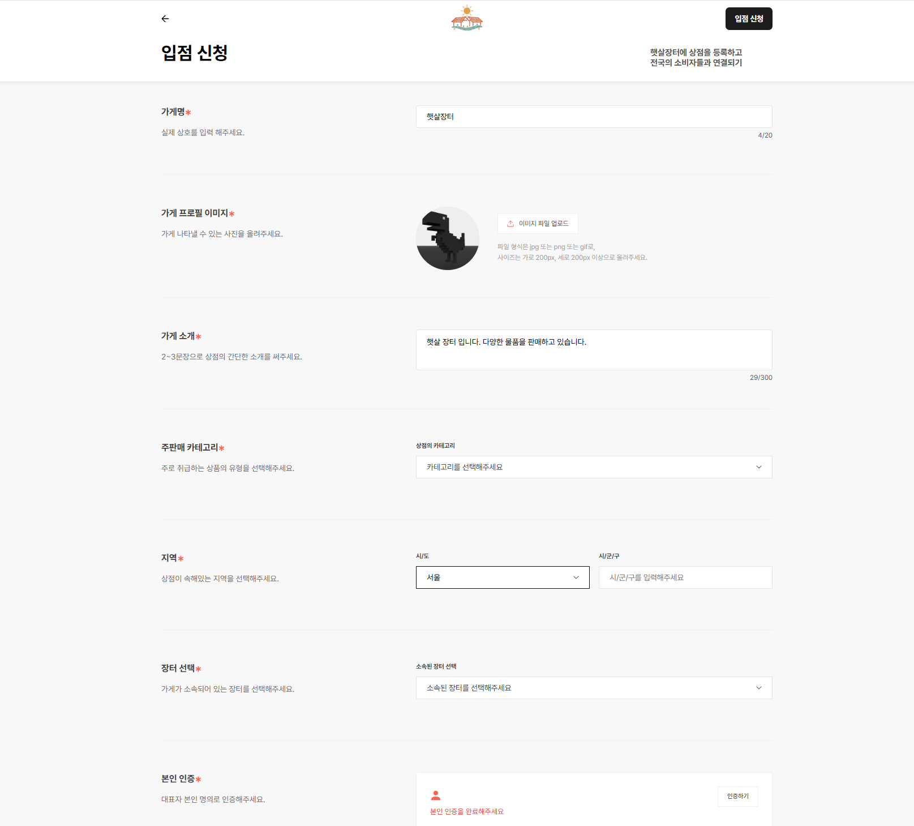
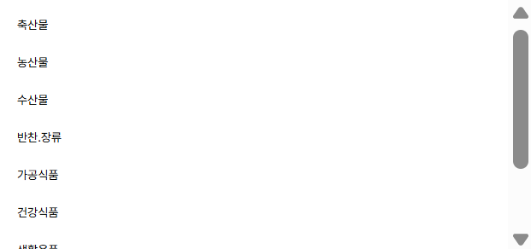
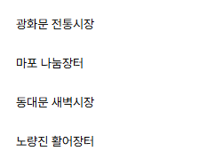
A
2. 가게 등록 페이지 설명
가게를 등록하는 페이지 입니다.
가게의 기본 정보를 입력한 후, 입점 신청을
할 수 있습니다.
주로 판매하는 물품의 카테고리와 소속된 장터에 대한 카테고리 선택이 가능합니다.
입점 신청 버튼
주 판매 물품 카테고리 영역
주 판매 카테고리 드롭 박스
지역에 따른 장터 선택 영역
장터 드롭 박스
B
C
D
D
E

Slide 8
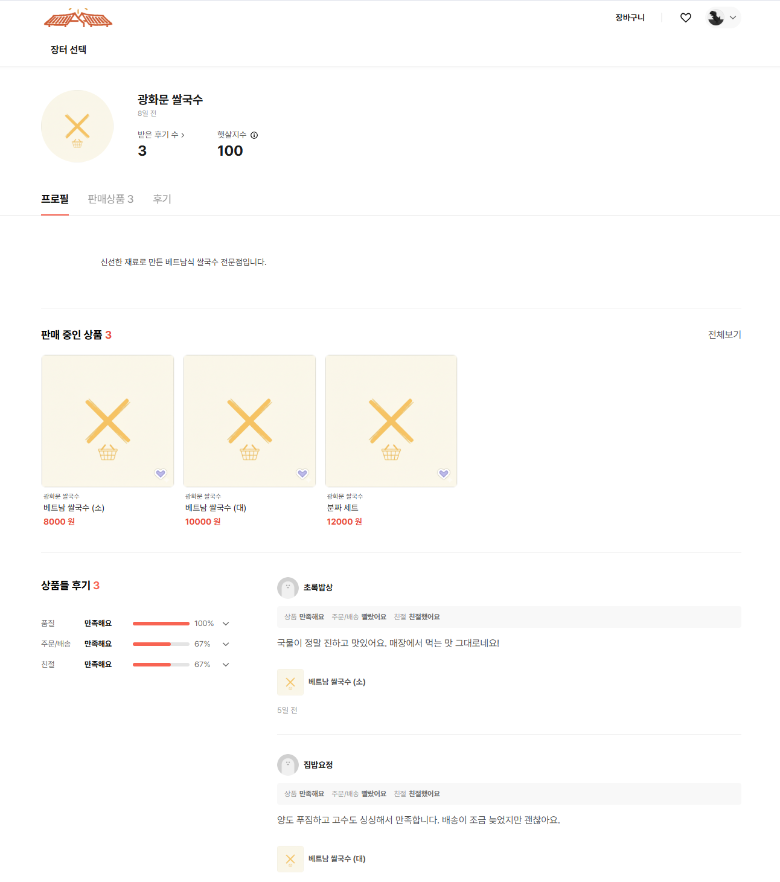
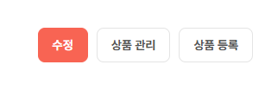
A
3-1. 가게 상세 페이지 설명
B
C
가게 상세 페이지 입니다.
프로필, 판매 상품, 후기 페이지가 있습니다.
프로필 페이지에서는 가게의 소개 글, 판매 중인
상품, 등록한 상품의 후기 목록이 간단하게
표시됩니다
가게 기본 정보 및 버튼 영역
가게 네비게이션 바 영역
가게 소개 글 영역
가게가 판매 중인 상품 영역
가게에 등록된 상품의 후기 목록
D
E

Slide 9
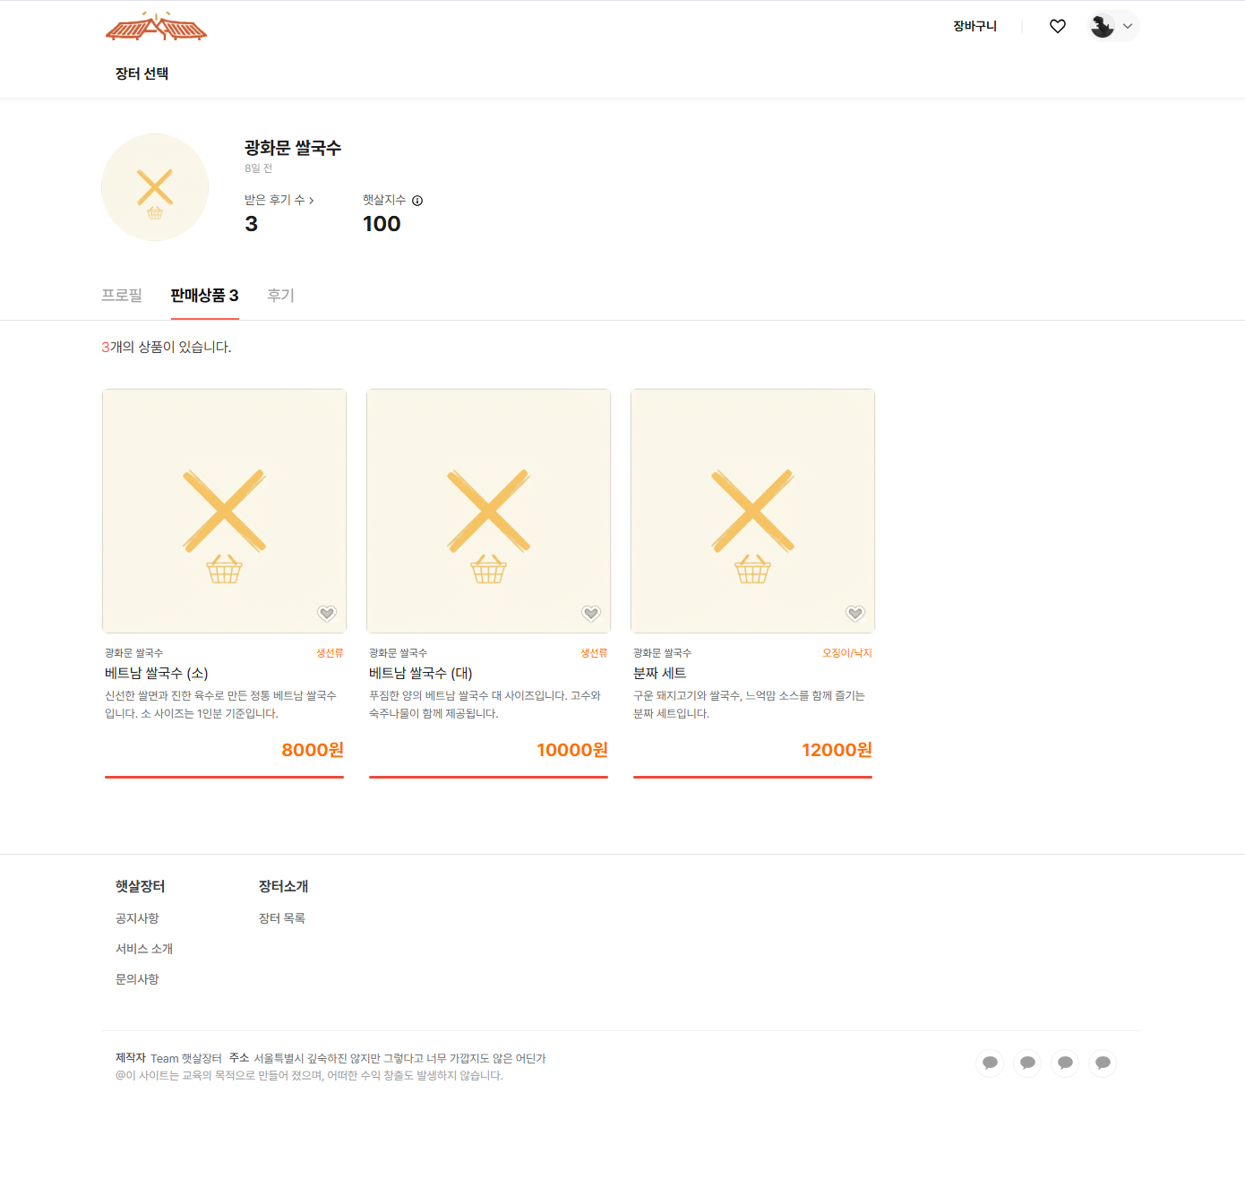
F
3-2. 가게 상세 페이지 설명
가게 상세 페이지 입니다.
프로필, 판매 상품, 후기 페이지가 있습니다.
판매 상품 페이지에서는 가게에 등록한 모든 상품이 무한 스크롤 방식으로 표시됩니다.
등록된 상품 목록

Slide 10
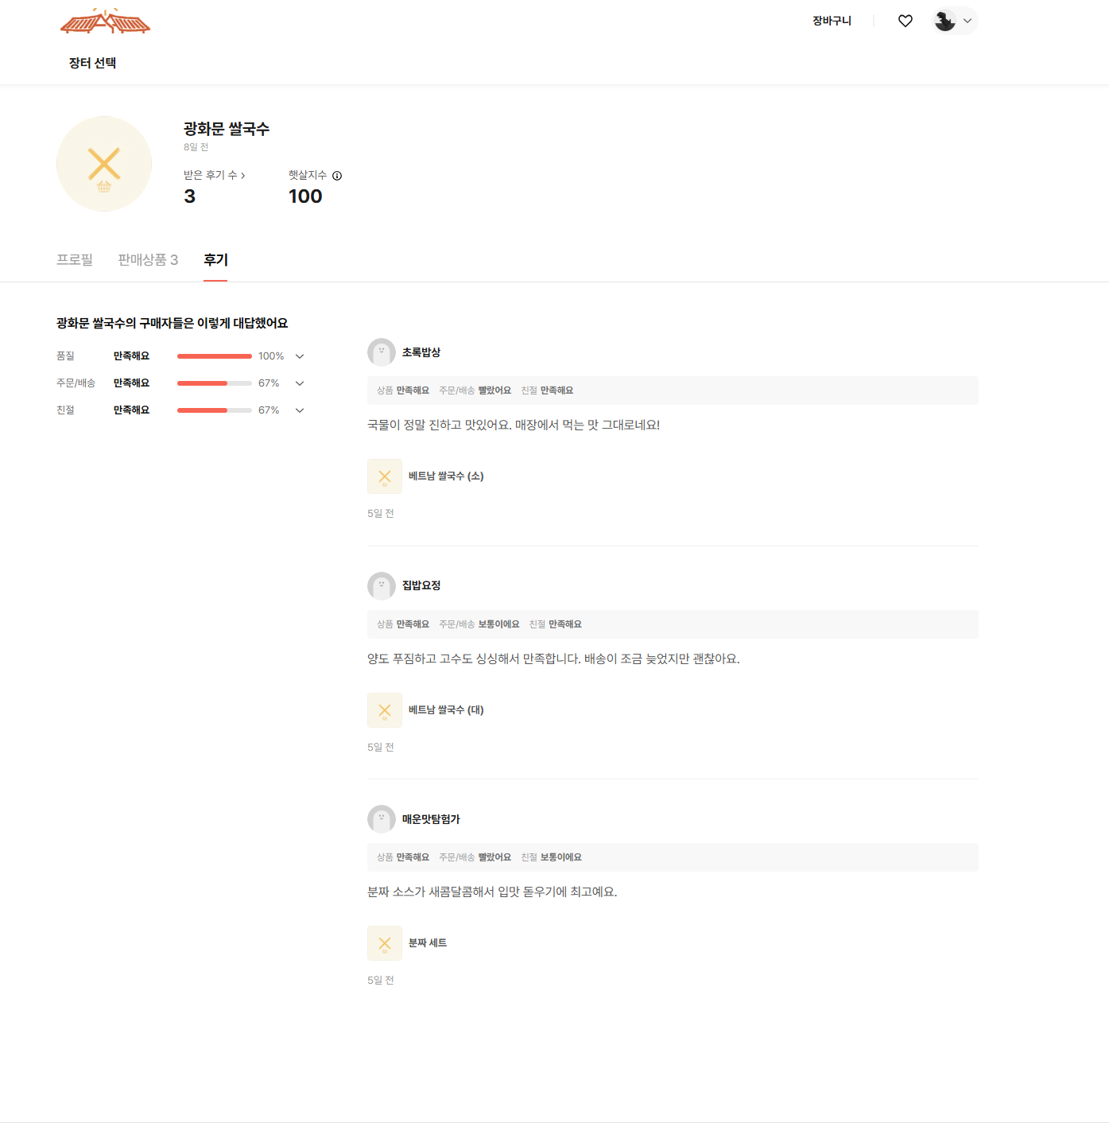
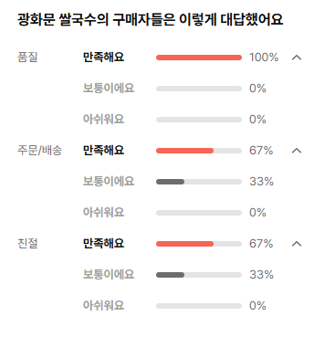
H
3-3. 가게 상세 페이지 설명
가게 상세 페이지 입니다.
프로필, 판매 상품, 후기 페이지가 있습니다.
후기 페이지에서는 해당 가게의 상품에 달린 모든
후기를 무한 스크롤로 표시하며,
왼쪽 영역에 후기의 점수 요약본을 보여줍니다.
G
후기 점수 요약 영역
상품에 등록된 후기 목록

Slide 11
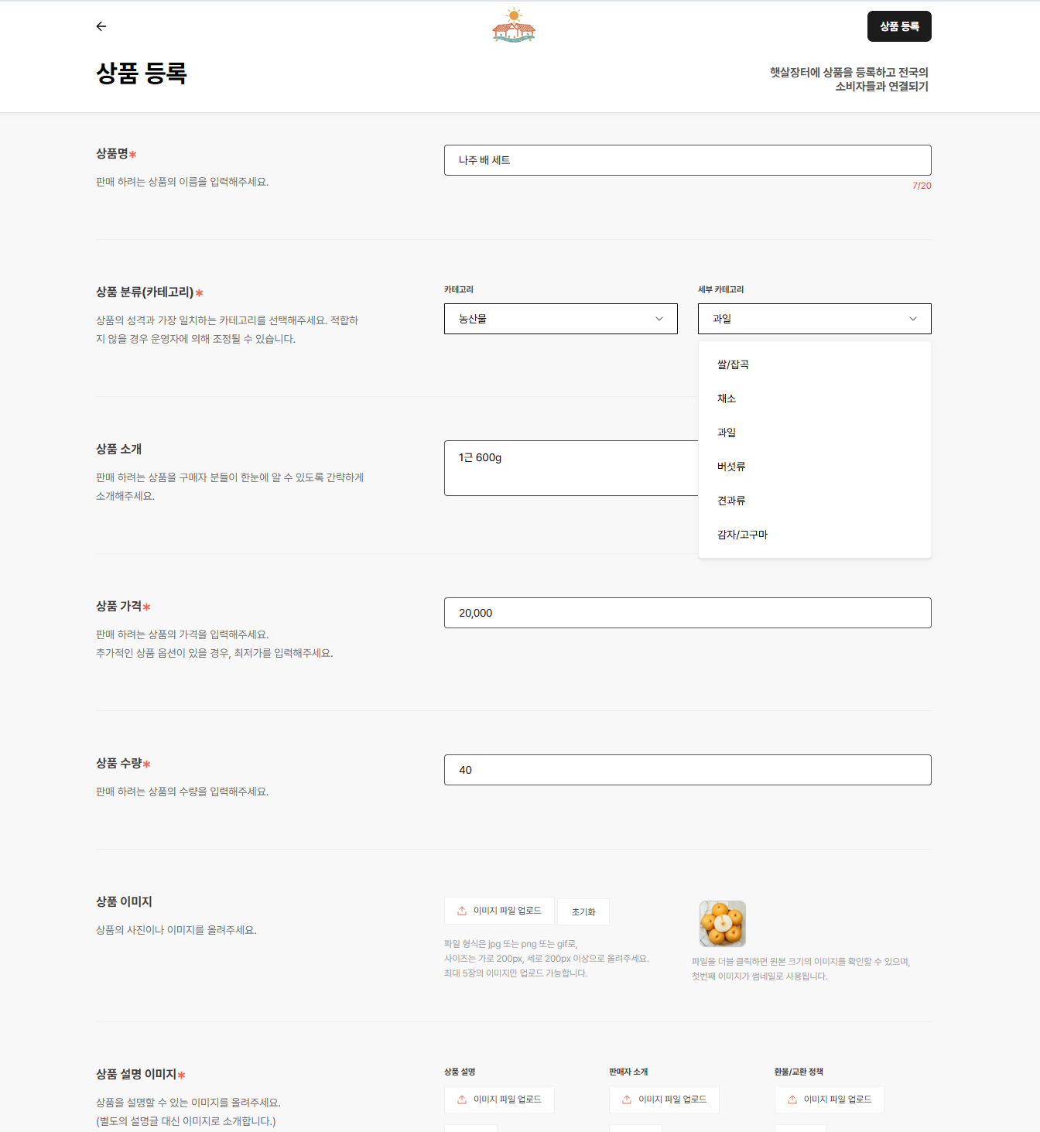
A
B
4-1. 상품 등록 페이지 설명
상품 등록 페이지 입니다.
상품의 기본 정보들을 입력하여 상품을 등록합니다.
상품의 카테고리를 선택할 수 있으며,
상품 설명을 위한 이미지와 상품의 여러 옵션을 추가할 수 있습니다.
C
D
상품 수정 버튼
상품명 입력 영역
카테고리 및 드롭 박스
소개 글 입력 영역
가격 입력 영역
수량 입력 영역
E
F

Slide 12
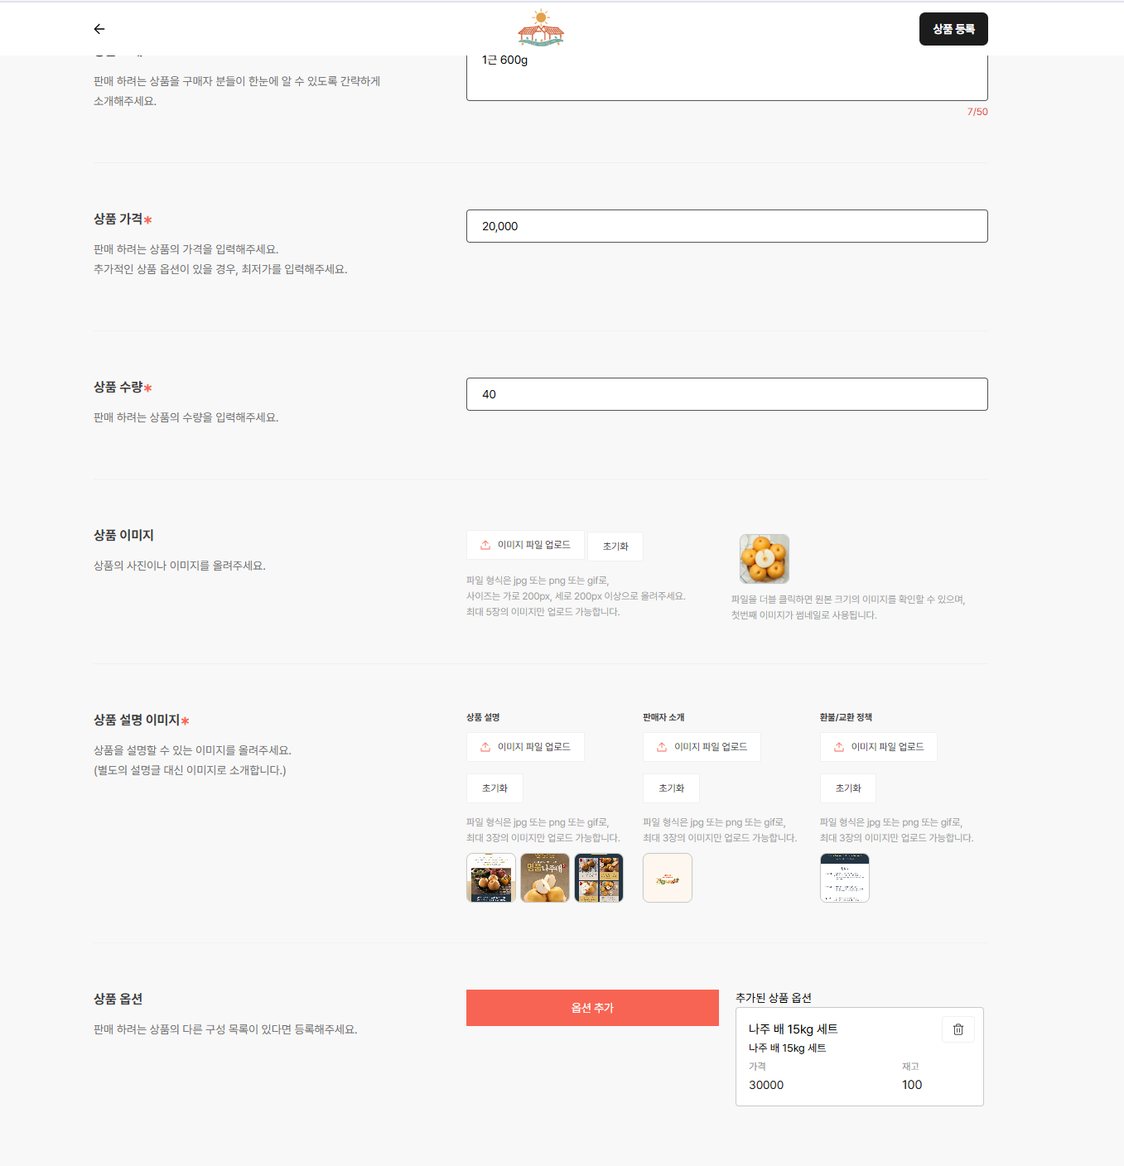
4-2. 상품 등록 페이지 설명
상품 등록 페이지 입니다.
상품의 기본 정보들을 입력하여 상품을 등록합니다.
상품의 카테고리를 선택할 수 있으며,
상품 설명을 위한 이미지와 상품의 여러 옵션을 추가할 수 있습니다.
상품 이미지 등록 영역
상품 옵션 추가 영역 및 추가된 옵션 카드
G
H

Slide 13
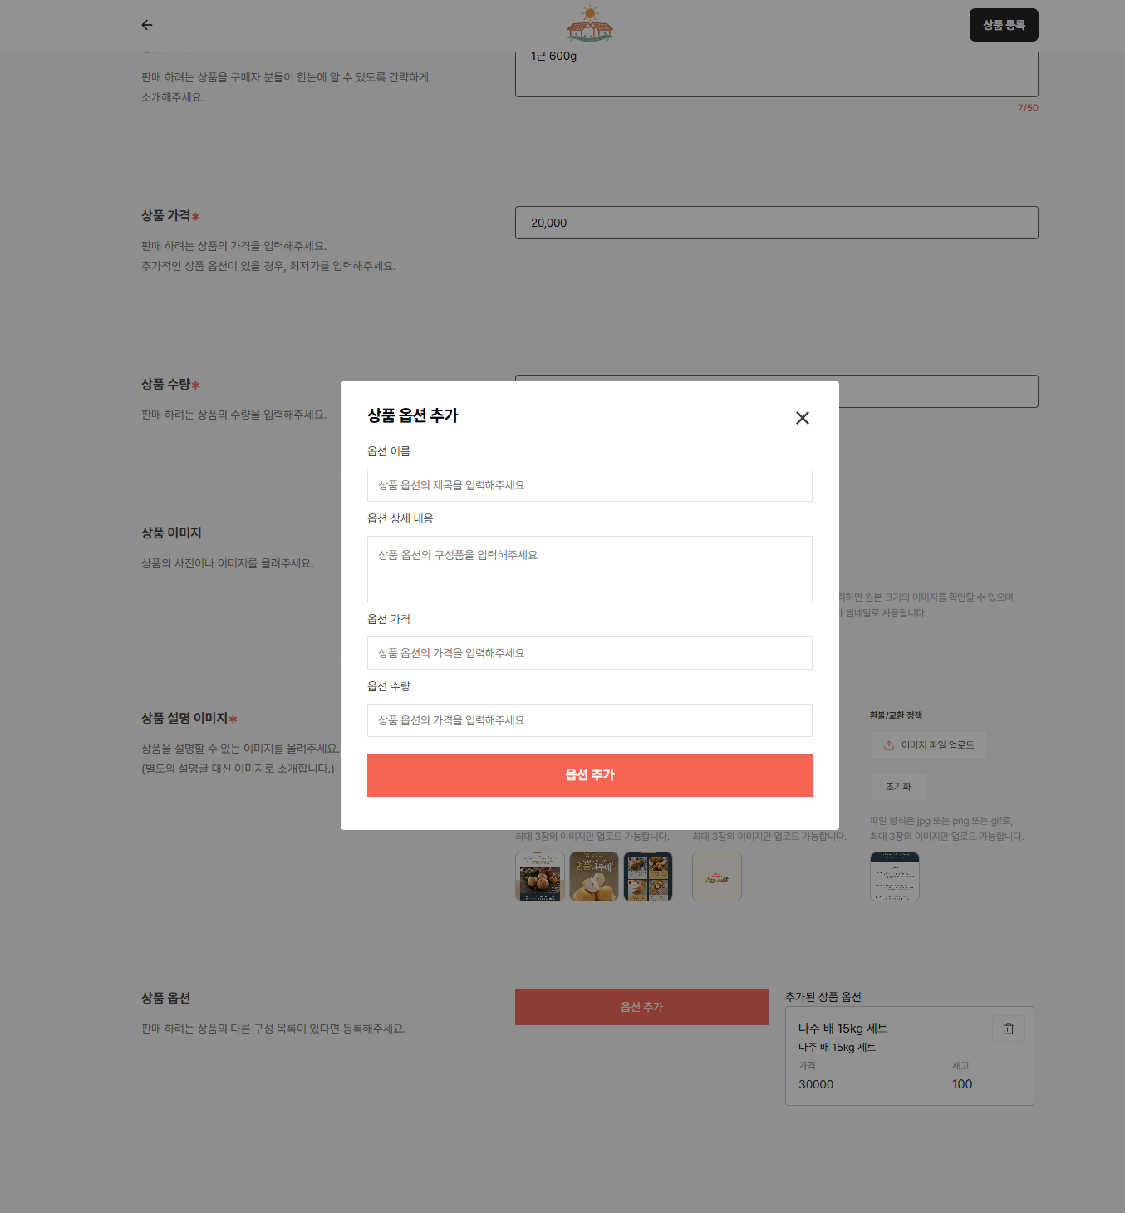
4-3. 상품 등록 페이지 설명
상품 등록 페이지의 옵션 추가 모달입니다.
한 상품에 추가적인 옵션이 있다면 해당 모달을 통해
옵션을 추가하여 여러 옵션으로 상품을 판매할 수
있습니다.
I
J
옵션 이름 입력 란
옵션 설명 입력 란
옵션 가격 입력 란
옵션 수량 입력 란
옵션 추가 버튼
K
L
M

Slide 14
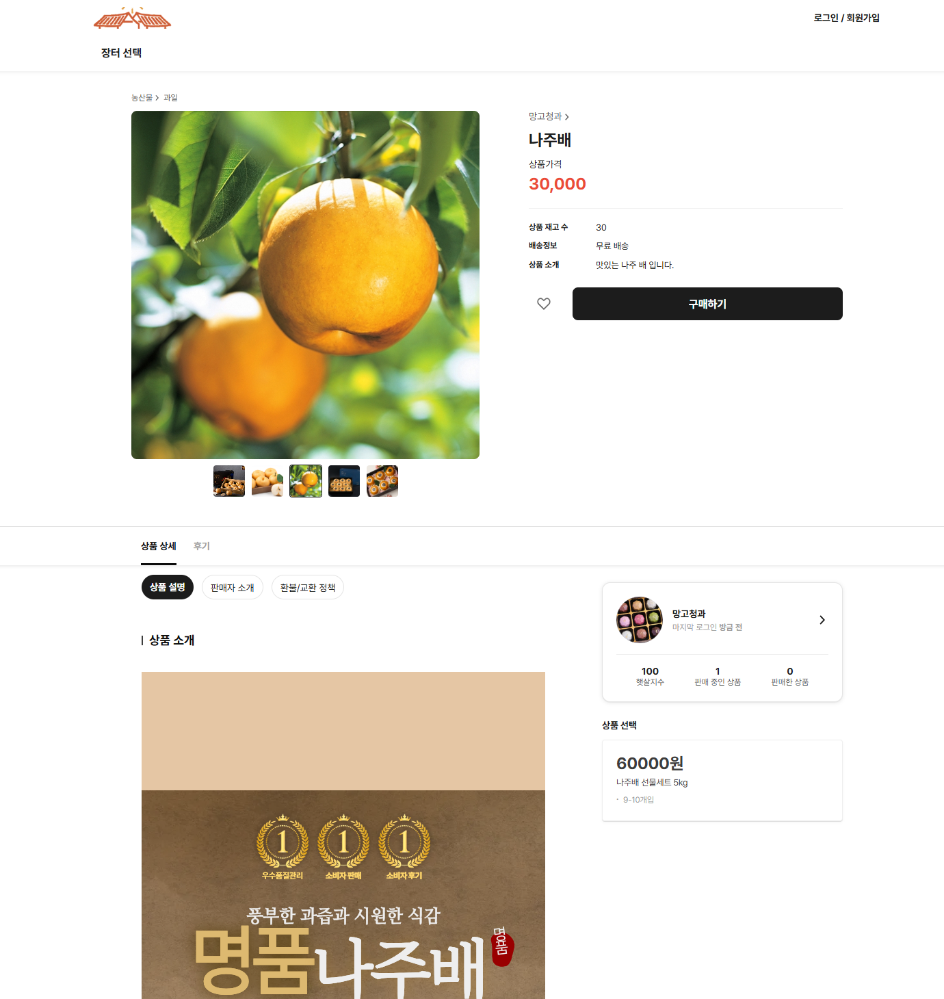

A
B
5-1. 상품 상세 페이지 설명
상품 상세 페이지 입니다.
상품의 기본 정보를 확인할 수 있으며,
상품의 옵션을 선택하여 해당 상품을 장바구니에
추가하거나 바로 구매할 수 있습니다.
최하단에서는 해당 상품과 비슷한 상품을 추천해줍니다.
주인일 경우
상품 카테고리 및 이미지 배너 영역
상품 기본 정보 및 버튼 영역

Slide 15
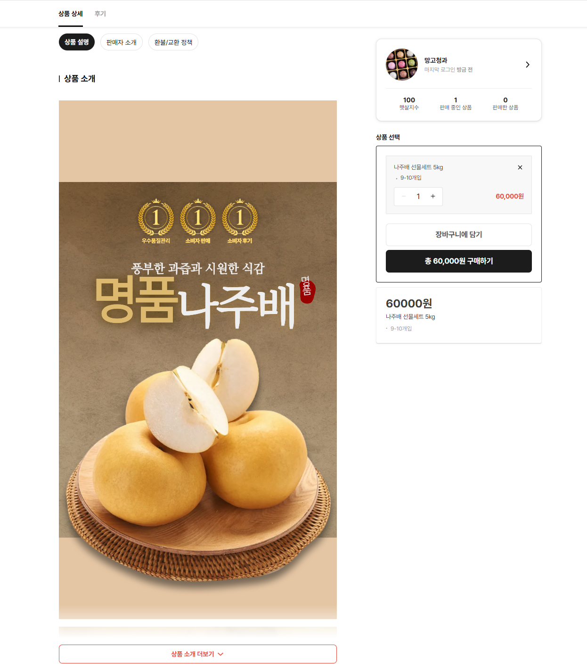
C
D
5-2. 상품 상세 페이지 설명
상품 상세 페이지 입니다.
상품의 기본 정보를 확인할 수 있으며,
상품의 옵션을 선택하여 해당 상품을 장바구니에
추가하거나 바로 구매할 수 있습니다.
최하단에서는 해당 상품과 비슷한 상품을 추천해줍니다.
E
상품 카테고리 및 이미지 배너 영역
가게 정보 영역
옵션 카드 및 상품 구매 영역

Slide 16
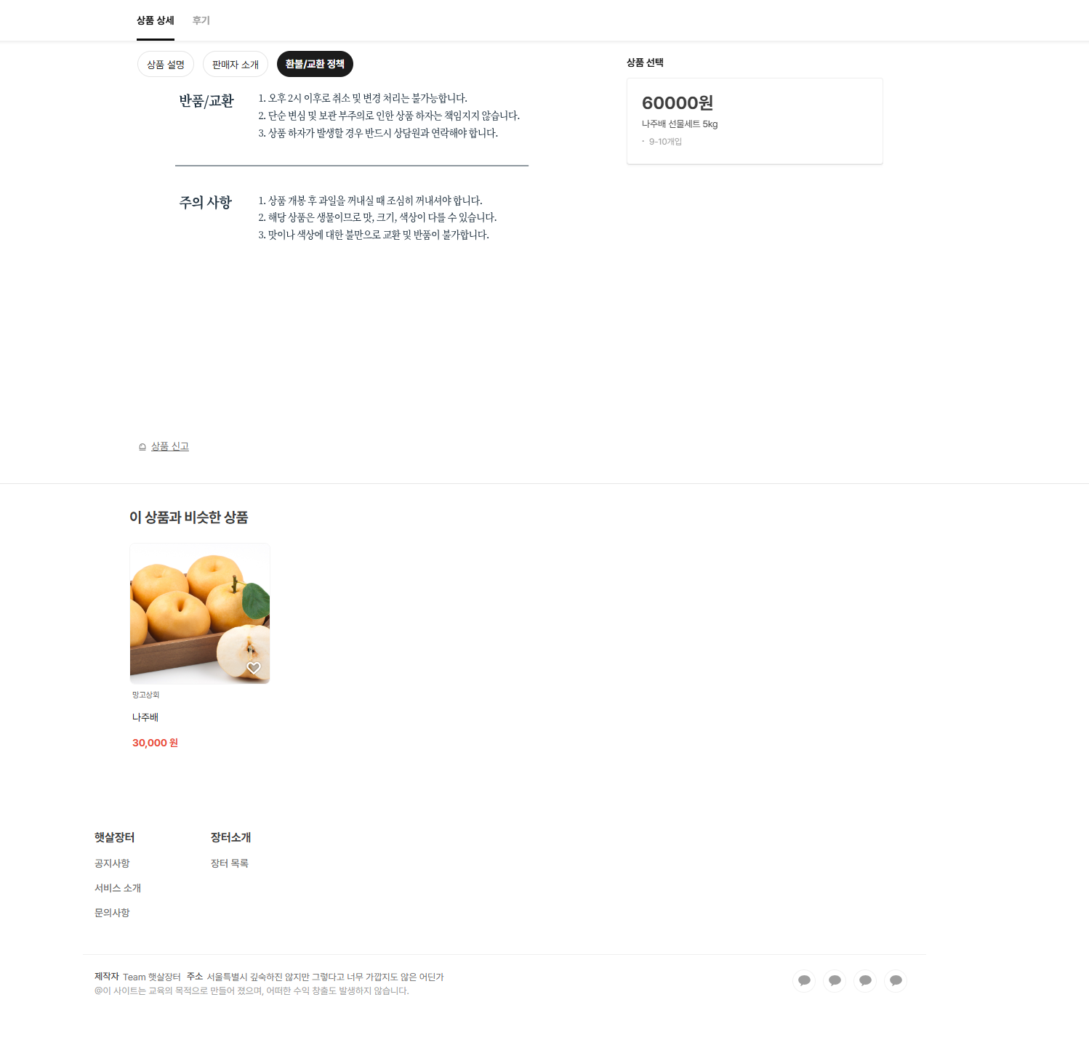
5-2. 상품 상세 페이지 설명
상품 상세 페이지 입니다.
상품의 기본 정보를 확인할 수 있으며,
상품의 옵션을 선택하여 해당 상품을 장바구니에
추가하거나 바로 구매할 수 있습니다.
최하단에서는 해당 상품과 비슷한 상품을 추천해줍니다.
추가 추천 상품 영역
F

Slide 17
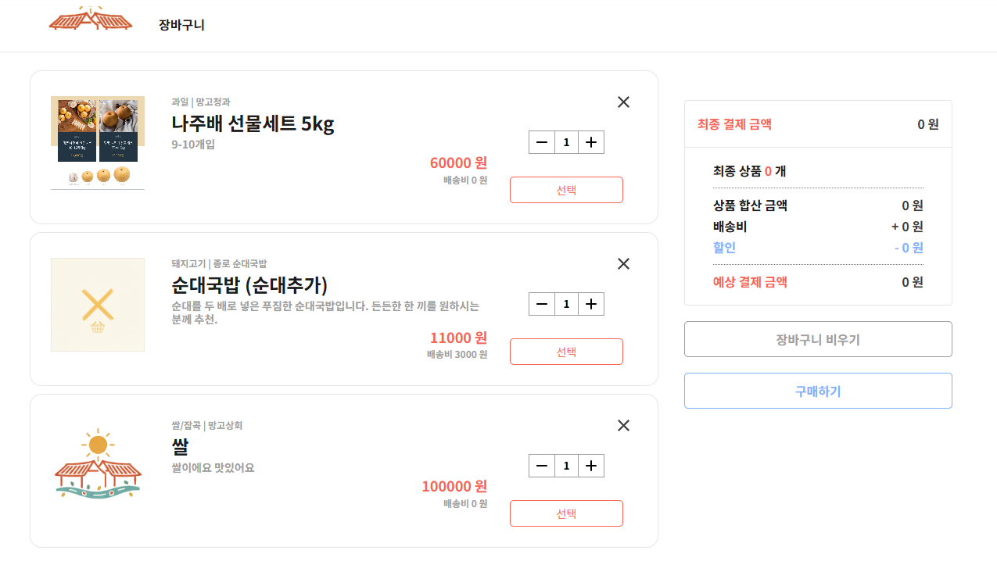
A
B
6. 장바구니 페이지 설명
상품 상세 페이지 입니다.
상품의 기본 정보를 확인할 수 있으며,
상품의 옵션을 선택하여 해당 상품을 장바구니에
추가하거나 바로 구매할 수 있습니다.
장바구니 상품 목록 영역
최종 결제 금액 영역
상품 수량 조절 및 선택 버튼 영역
장바구니 초기화 버튼
구매하기 버튼
D
E
C

